Slide 1
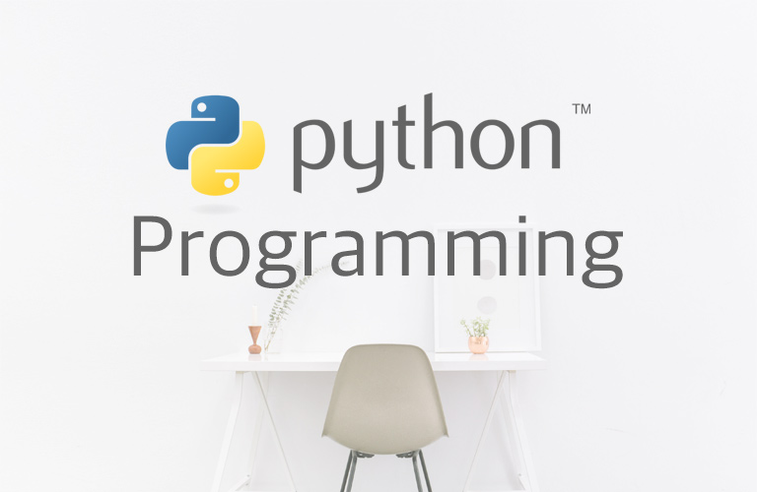

Slide 2
03
파이썬 프로그래밍의 기초
숫자, 문자 변수선언 및 제어문
03-1 변수 선언
03-2 숫자형
03-3 문자열 자료형
03-4 불 자료형
03-5 제어문 – if
03-6 제어문 - while
03-7 제어문 - for

Slide 3
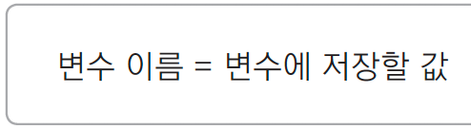
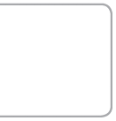
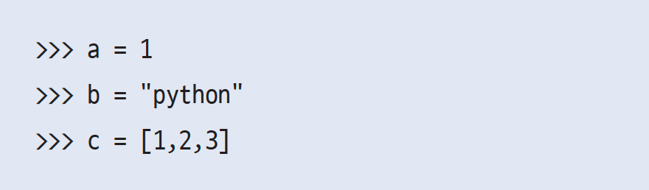
03-1 자료형의 값을 저장하는 공간, 변수
변수란?
파이썬에서 사용하는 변수는 객체를 가리키는 것이라고 할 수 있음
객체 = 자료형과 같은 것을 의미하는 말
a, b, c를 변수라고 함
변수 선언 방법
=(assignment) 기호 사용

Slide 4
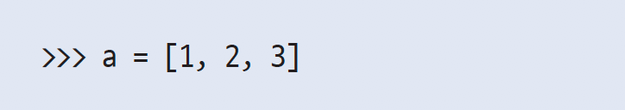
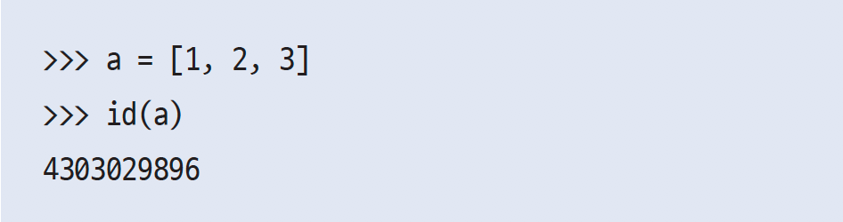
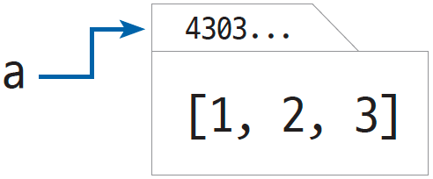
03-1 자료형의 값을 저장하는 공간, 변수
변수란?
변수의 예시
[1, 2, 3] 값을 가지는 리스트 자료형(객체)이 자동으로 메모리에 생성됨
변수 a는 [1, 2, 3] 리스트가 저장된 메모리의 주소를 가리킴
id( ) 함수를 사용하여 메모리 주소 확인

Slide 5
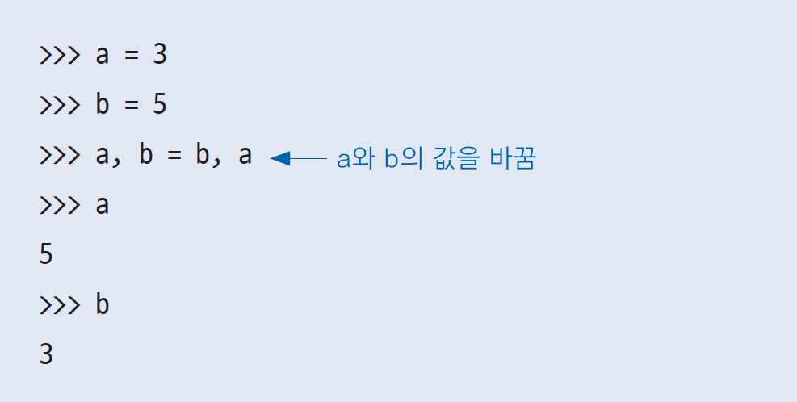
03-1 자료형의 값을 저장하는 공간, 변수
변수 값 바꾸기

Slide 6
03-2 숫자형
숫자형(Number)이란?
숫자 형태로 이루어진 자료형
항목 | 파이썬 사용 예
정수 | 123, -345, 0
실수 | 123.45, -1234.5, 3.4e10
8진수 | 0o34, 0o25
16진수 | 0x2A, 0xFF

Slide 7
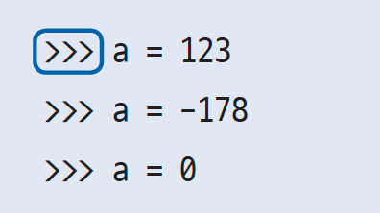
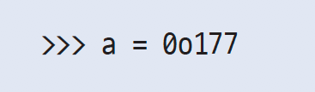
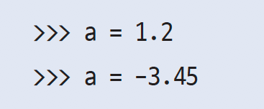
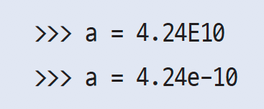
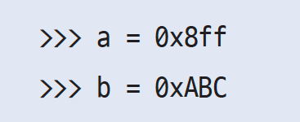
03-2 숫자형
숫자형 사용법
정수형(Integer)
정수를 뜻하는 자료형
실수형(Floating-point)
소수점이 포함된 숫자
8진수(Octal)
숫자 0 + 알파벳 소문자 o 또는 대문자 O
16진수(Hexadecimal)
숫자 0 + 알파벳 소문자 x
※ 컴퓨터식 지수 표현 방식

Slide 8
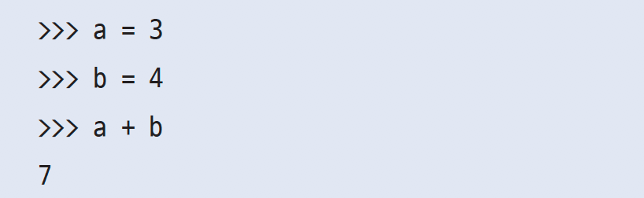
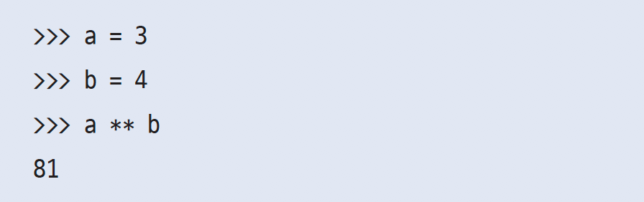
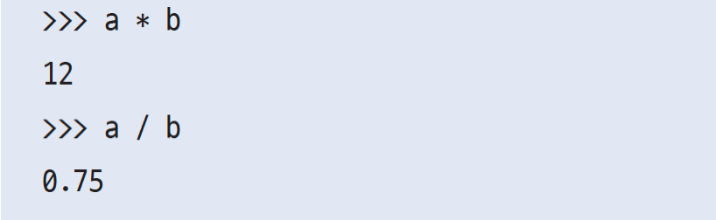
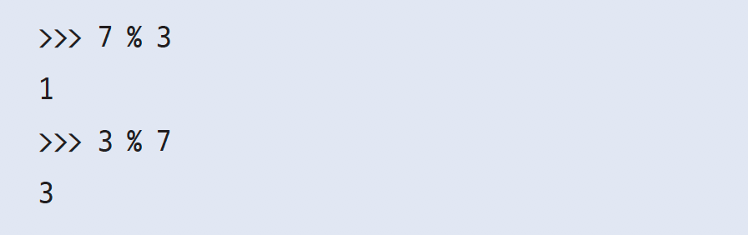
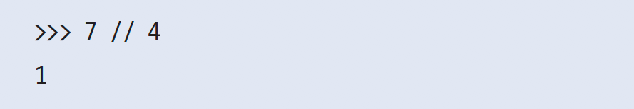
03-2 숫자형
숫자형 활용하기 위한 연산자
사칙연산
// 연산자 : 나눗셈 후 몫 반환
** 연산자 : 제곱
% 연산자 : 나눗셈 후 나머지 반환

Slide 9
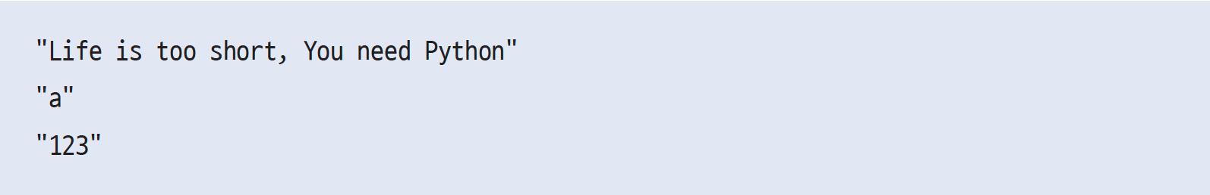
03-3 문자열 자료형
문자열(String)이란?
문자, 단어 등으로 구성된 문자들의 집합

Slide 10
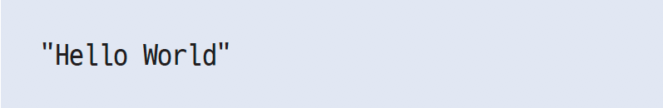
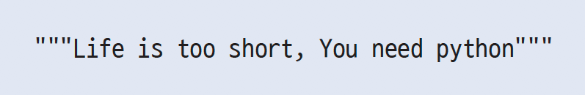
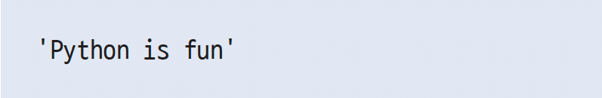

03-3 문자열 자료형
문자열 사용법
문자열 만드는 방법
큰따옴표(“)
작은따옴표(‘)
큰따옴표 3개(“””)
작은따옴표 3개(‘’’)

Slide 11
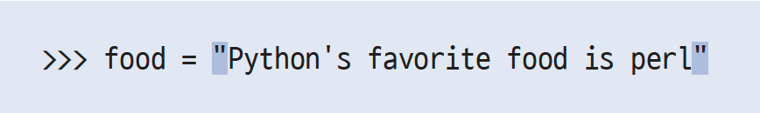
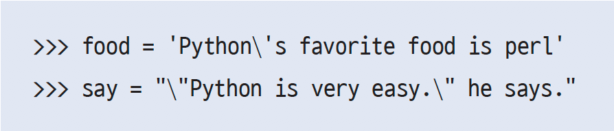
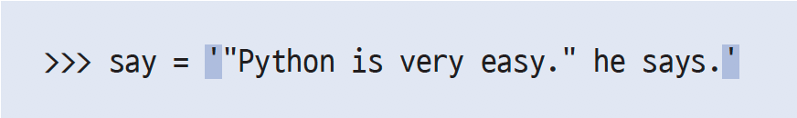
03-3 문자열 자료형
문자열 사용법
문자열 안에 작은따옴표나 큰따옴표를 포함시키기
작은따옴표(‘)
큰따옴표(“)로 둘러싸기
큰따옴표(“)
작은따옴표(‘)로 둘러싸기
백슬래시(\) 활용하기
백슬래시(\) 뒤의 작은따옴표(‘)나 큰따옴표(“)는 문자열을 둘러싸는 기호의 의미가 아니라 문자 (‘), (“) 그 자체를 의미

Slide 12
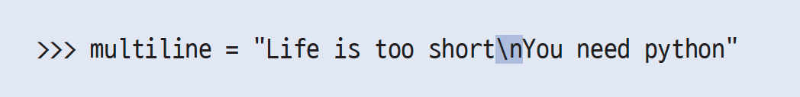
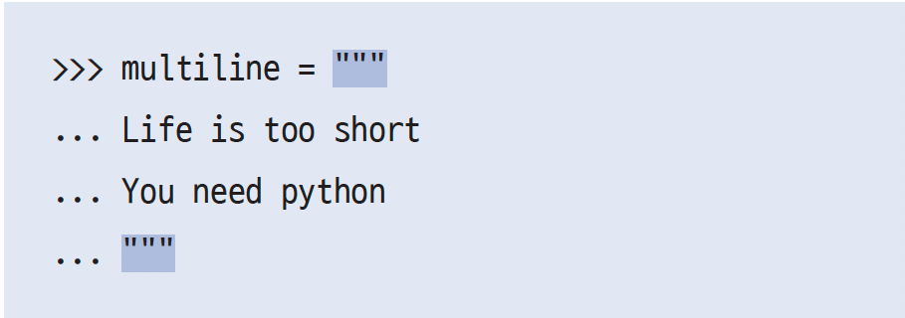
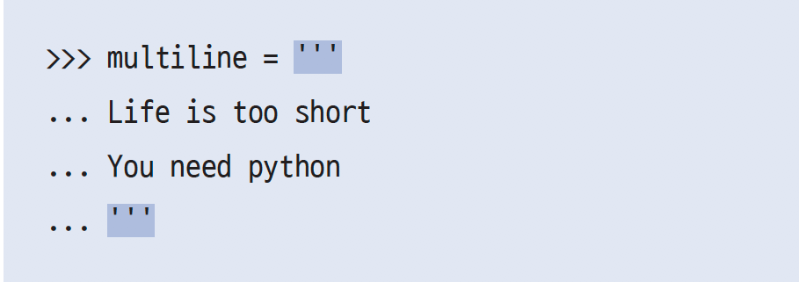
03-3 문자열 자료형
문자열 사용법
여러 줄인 문자열을 변수에 대입하고 싶을 때
이스케이프 코드 ‘\n’ 삽입
작은따옴표 3개(‘’’)
큰따옴표 3개(”””)

Slide 13
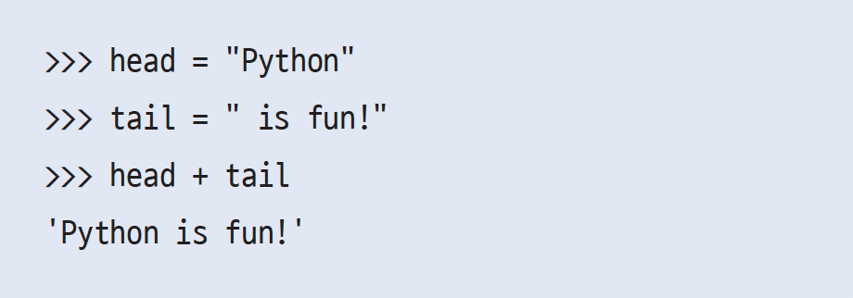
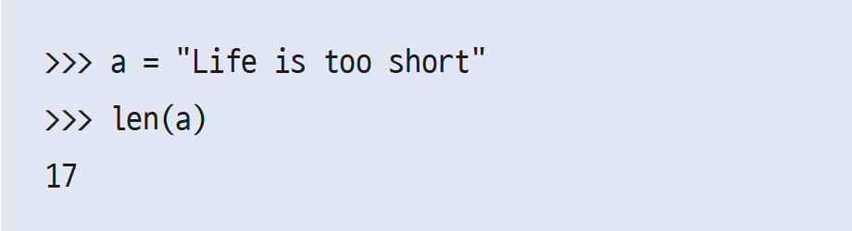
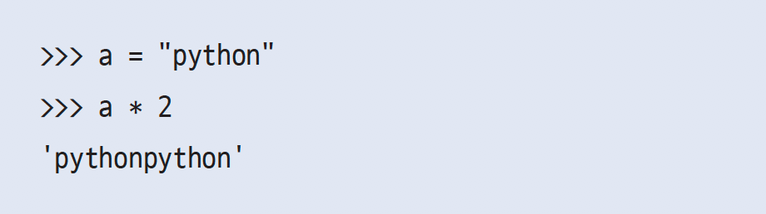
03-3 문자열 자료형
문자열 연산하기
문자열 더해서 연결하기(Concatenation)
문자열 곱하기
문자열 길이 구하기
파이썬 기본 내장 함수 len( )

Slide 14
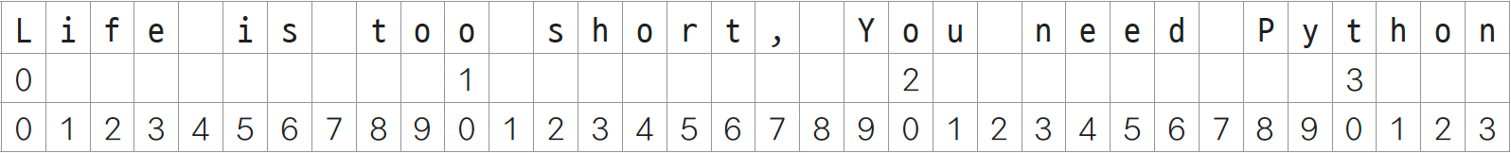
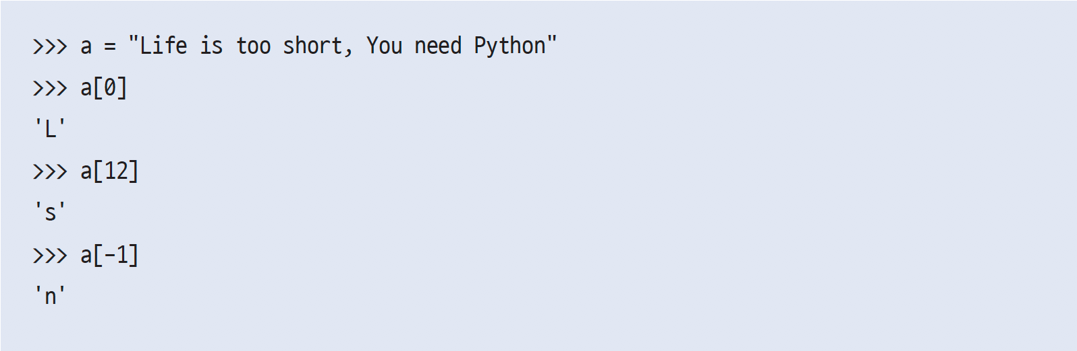
03-3 문자열 자료형
문자열 인덱싱
인덱싱(Indexing)
‘가리킨다’는 의미
파이썬은 0부터 숫자를 셈
a[번호]
문자열 안의 특정 값 뽑아냄
마이너스(-)
문자열 뒤부터 셈

Slide 15
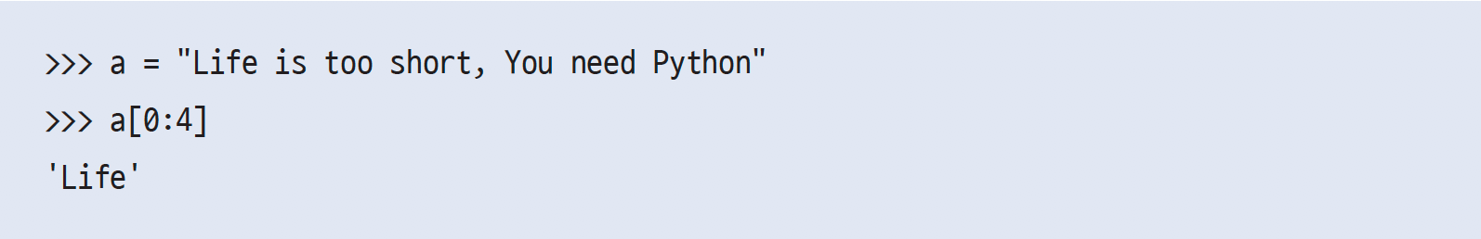
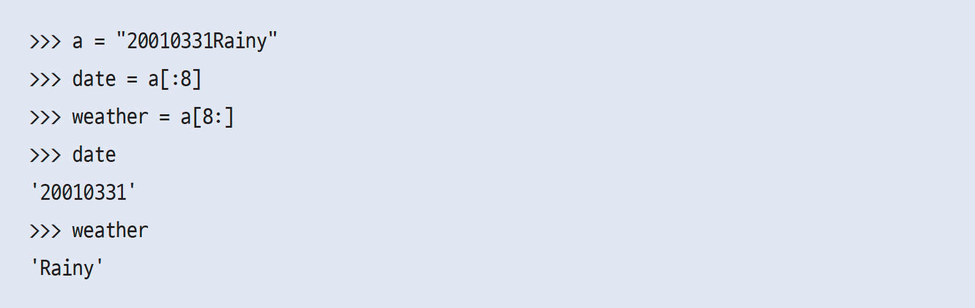
03-3 문자열 자료형
문자열 슬라이싱
슬라이싱(Slicing)
‘잘라낸다’는 의미
a[시작 번호:끝 번호]
시작 번호부터 끝 번호까지의 문자를 뽑아냄
끝 번호에 해당하는 것은 포함하지 않음

Slide 16
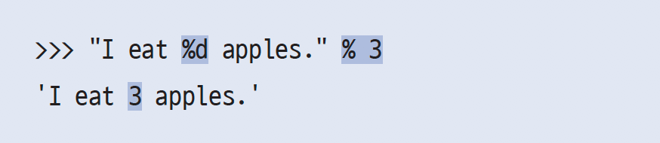
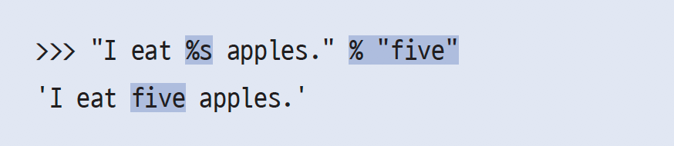
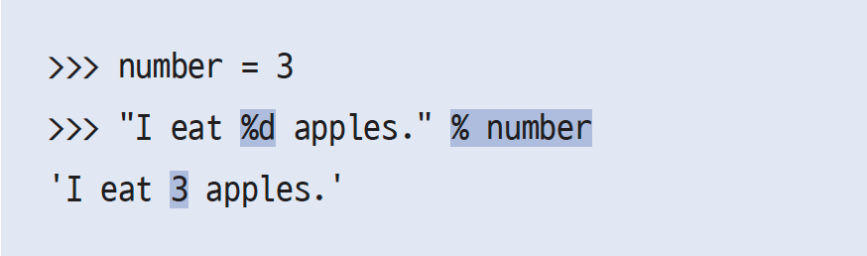
03-3 문자열 자료형
문자열 포매팅
포매팅(Formatting)
숫자 바로 대입
문자열 포맷 코드 %d
문자열 바로 대입
문자열 포맷 코드 %s

Slide 17
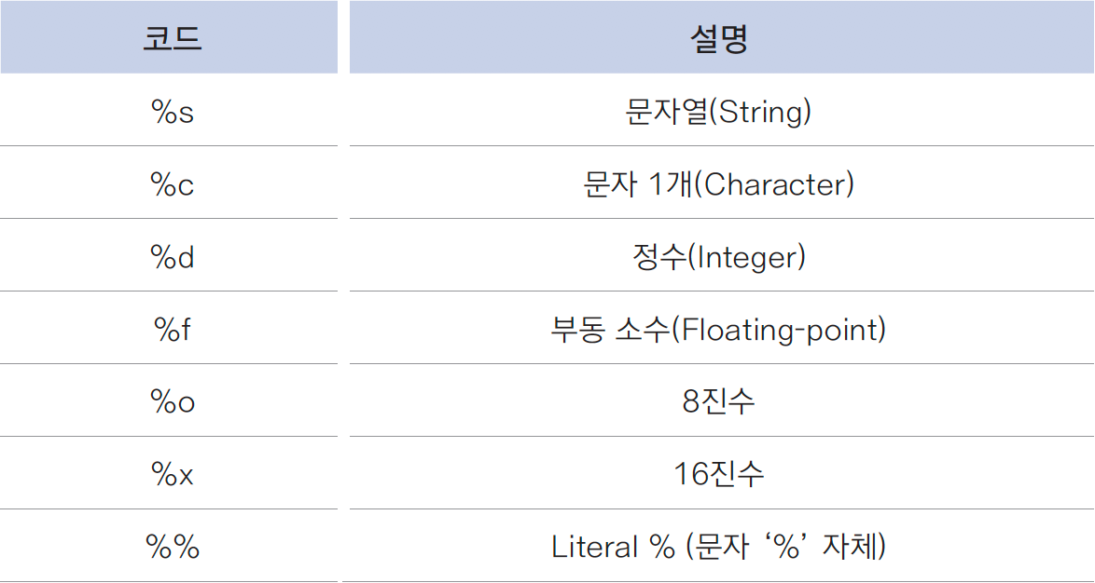
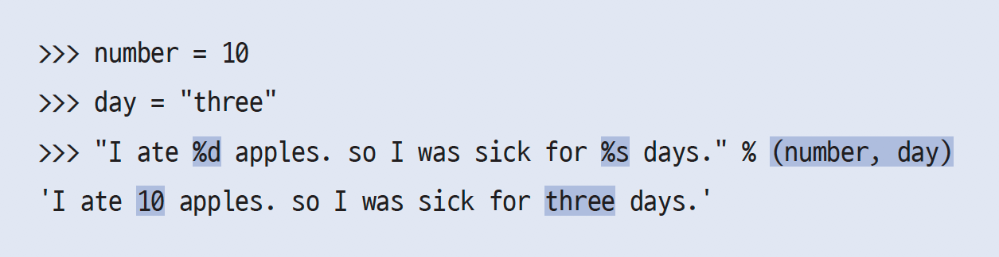
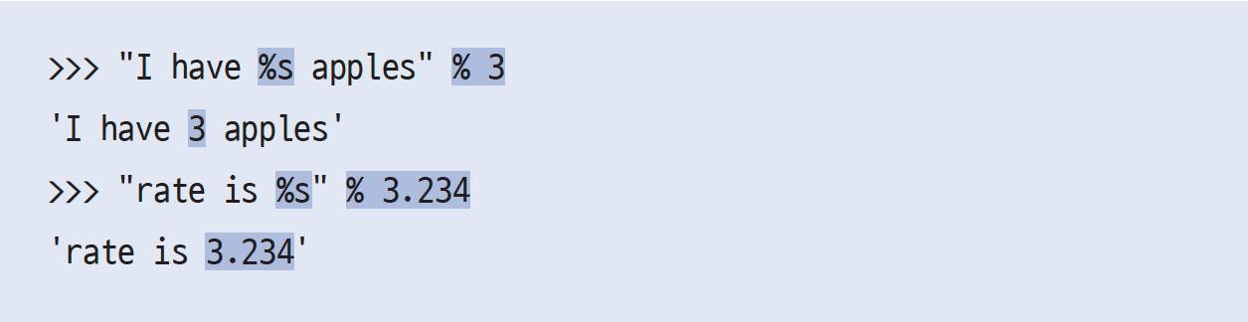
03-3 문자열 자료형
문자열 포매팅
문자열 포맷 코드

Slide 18
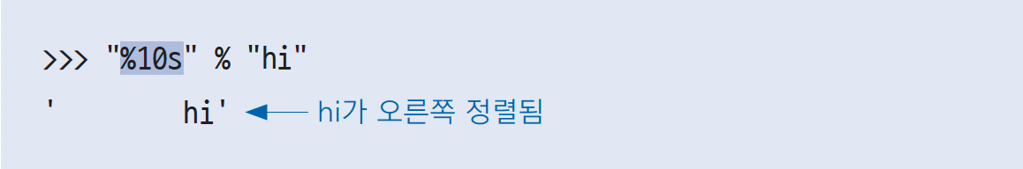
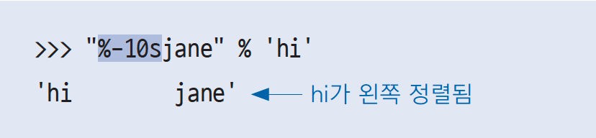
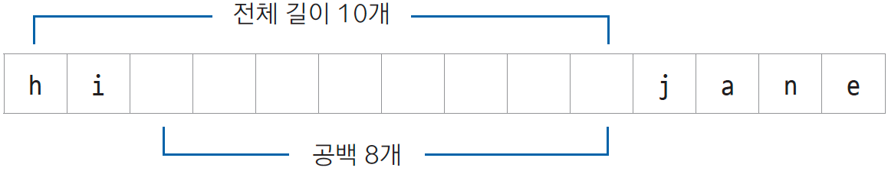
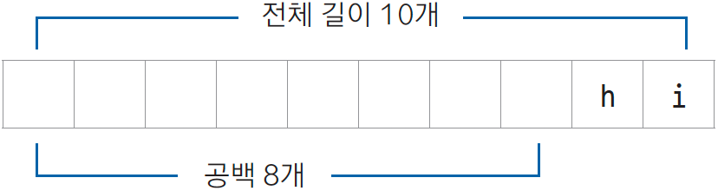
03-3 문자열 자료형
문자열 포매팅
문자열 포맷 코드 활용법
정렬과 공백
%s를 숫자와 함께 사용하면, 공백과 정렬 표현 가능

Slide 19
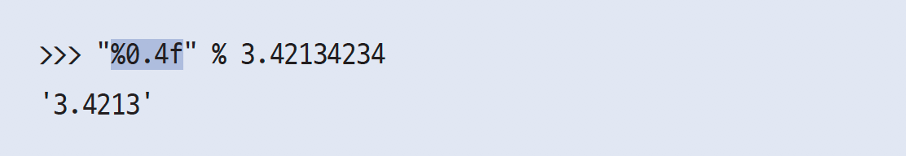
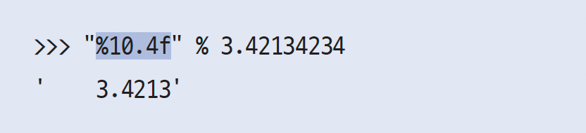
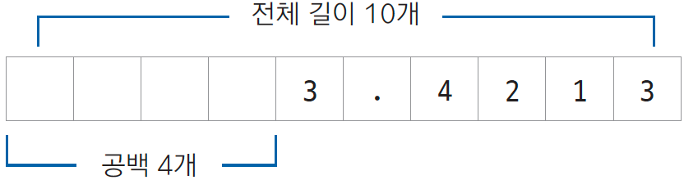
03-3 문자열 자료형
문자열 포매팅
문자열 포맷 코드 활용법
소수점 표현하기
%f를 숫자와 함께 사용하면, 소수점 뒤에 나올 숫자의 개수 조절 및 정렬 가능

Slide 20
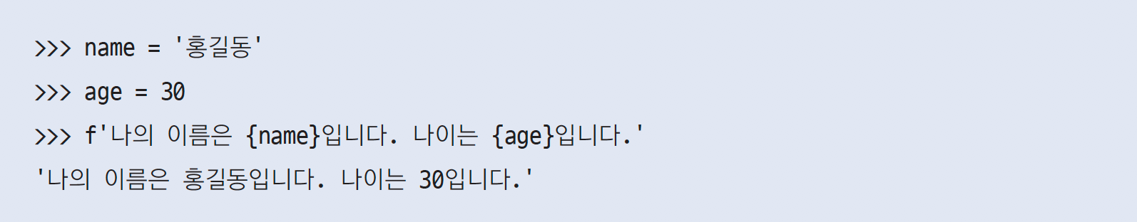
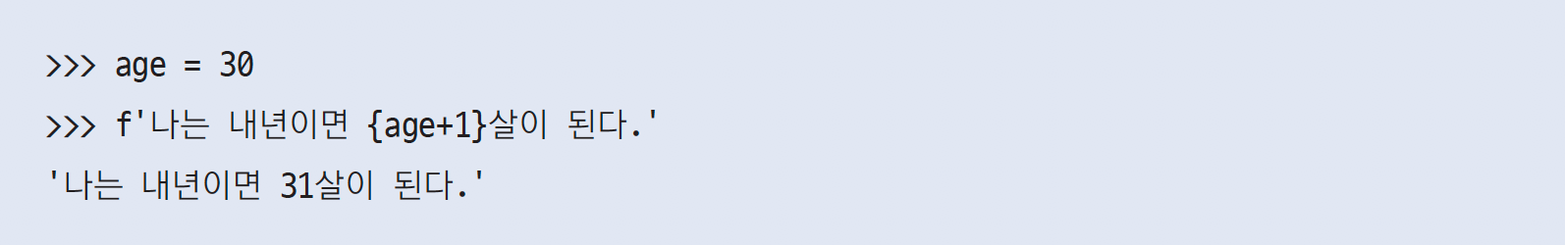
03-3 문자열 자료형
문자열 포매팅
f 문자열 포매팅
파이썬 3.6 버전부터 f 문자열 포매팅 기능 제공
문자열 앞에 f 접두사를 붙이면, f 문자열 포매팅 기능 사용 가능

Slide 21


03-3 문자열 자료형
문자열 관련 함수
문자열 자료형이 가진 내장 함수
count( )
문자 개수 세는 함수
find( )
찾는 문자열이 처음 나온 위치 반환
없으면 -1 반환

Slide 22



03-3 문자열 자료형
문자열 관련 함수
index( )
find와 마찬가지로, 찾는 문자열이 처음 나온 위치 반환
단, 찾는 문자열이 없으면 오류 발생
join( )
문자열 삽입
upper( )
소문자를 대문자로 변환

Slide 23




03-3 문자열 자료형
문자열 관련 함수
lower( )
대문자를 소문자로 변환
lstrip( )
가장 왼쪽에 있는 연속된 공백 삭제
rstrip( )
가장 오른쪽에 있는 연속된 공백 삭제
strip( )
양쪽에 있는 연속된 공백 삭제

Slide 24


03-3 문자열 자료형
문자열 관련 함수
replace( )
replace(바뀌게 될 문자열, 바꿀 문자열)
문자열 안의 특정 값을 다른 값으로 치환
split( )
공백 또는 특정 문자열을 구분자로 해서 문자열 분리 분리된 문자열은 리스트로 반환됨

Slide 25





03-4 불 자료형
불(Bool)이란?
참(True)과 거짓(False)을 나타내는 자료형
type( ) 함수를 사용하여 자료형 확인
조건문의 반환 값으로도 사용됨

Slide 26

03-4 불 자료형
자료형의 참과 거짓

Slide 27



03-4 불 자료형
불 연산
bool( ) 함수
자료형의 참/거짓을 식별하는 내장 함수
예제 1: 문자열의 참/거짓
‘python’ 문자열은 빈 문자열이 아니므로 bool 연산의 결과로 True 반환
’ ‘ 문자열은 빈 문자열이므로 bool 연산의 결과로 False 반환
예제 2: 리스트, 숫자의 참/거짓

Slide 28


03-5 if문
if문 기본 구조
if와 else를 사용한 조건문의 기본 구조
조건문이 참이면 if 블록 수행
조건문이 거짓이면 else 블록 수행

Slide 29



03-5 if문
비교 연산자
비교 연산자 사용 예시

Slide 30



03-5 if문
비교 연산자
if 조건문에 비교 연산자를 사용하는 예시

Slide 31

03-5 if문
elif 사용법
if와 else만으로는 조건 판단에 어려움이 있음
조건 판단하는 부분
주머니에 돈이 있는지 판단
주머니에 돈이 없으면, 주머니에 카드가 있는지 판단
if와 else만으로는 이해하기 어렵고 산만한 느낌
주머니에 돈이 있으면 택시를 타고,
주머니에 돈은 없지만 카드가 있으면 택시를 타고,
돈도 없고 카드도 없으면 걸어 가라.

Slide 32


03-5 if문
elif 사용법
elif를 사용한다면?
elif는 이전 조건문이 거짓일 때 수행됨

Slide 33

03-5 if문
elif 사용법
elif는 개수에 제한 없이 사용 가능

Slide 34


03-6 while문
while문 기본 구조
반복해서 문장을 수행해야 할 경우 while문 사용
반복문이라고도 부름
while문은 조건문이 참인 동안에 while문 아래 문장이 반복해서 수행됨

Slide 35



03-6 while문
while문 기본 구조
예제) ‘열 번 찍어 안 넘어가는 나무 없다’는 속담 구현
while문의 조건문은 treeHit < 10
treeHit이 10보다 작은 동안에 while문 안의 문장 반복 수행

Slide 36

03-6 while문
while문 기본 구조
예제) ‘열 번 찍어 안 넘어가는 나무 없다’는 속담 구현
while문이 반복되는 과정

Slide 37


03-6 while문
break문
강제로 while문을 빠져나가야 할 때 사용
money가 300으로 고정되어 있어, while문의 조건문은 항상 참 → 무한 루프
break문 호출 시 while문 종료

Slide 38

03-6 while문
continue문
while문을 빠져나가지 않고 while문의 맨 처음(조건문)으로 다시 돌아가야 할 때 사용
1부터 10까지의 숫자 중 홀수만 출력하는 예시
조건문이 참이 되는 경우 → a가 짝수
continue 문장 수행 시 while문의 맨 처음, 즉 조건문 a < 10으로 돌아감
따라서 a가 짝수이면 print(a)는 수행되지 않음

Slide 39


03-7 for문
for문의 기본 구조
for문
while문과 비슷한 반복문
리스트나 튜플, 문자열의 첫 번째 요소부터 마지막 요소까지 차례로 변수에 대입되어 ‘수행할 문장1’, ‘수행할 문장2’ 등이 수행됨

Slide 40


03-7 for문
range 함수 사용법
range( )
숫자 리스트를 자동으로 만들어주는 함수
range(10)은 0부터 10 미만의 숫자를 포함하는 range 객체를 만들어 준다.
range(a, b)
a: 시작 숫자
b: 끝 숫자 (반환 범위에 포함되지 않음)

Slide 41

03-7 for문
구구단 만들기
①번 for문
2부터 9까지의 숫자(range(2, 10))가 차례로 i에 대입됨
②번 for문
1부터 9까지의 숫자(range(1, 10))가 차례로 j에 대입됨
print(i*j) 수행

Slide 42

03-7 for문
구구단 만들기

Slide 43
03-Quiz1
임의의 양의 숫자 N이 주어졌을 때 1부터 N까지 홀수인 숫자들의 총합을 구하라. Ex) 1000, 3503

Slide 44



03-Quiz2
높이가 10인 삼각형 만들기
(1) 별이 채워지는 삼각형, (2) 공백이 먼저 채워지는 삼각형, (3) 피라미드

Slide 45


03-Quiz3
달력 출력하기 – if문과 for, while문을 활용하여 출력하시오.
아이디어를 고안해내 코드 길이를 최대한 줄이시오.

Slide 46


03-Quiz4
소수판별 – 임의의 숫자가 주어졌을때 소수인지 아닌지 판별하시오.
Ex) 311, 317, 953

Slide 47
감사합니다
“Life is too short,
You need Python!”
인생은 너무 짧으니,
파이썬이 필요해!

